Slide 1
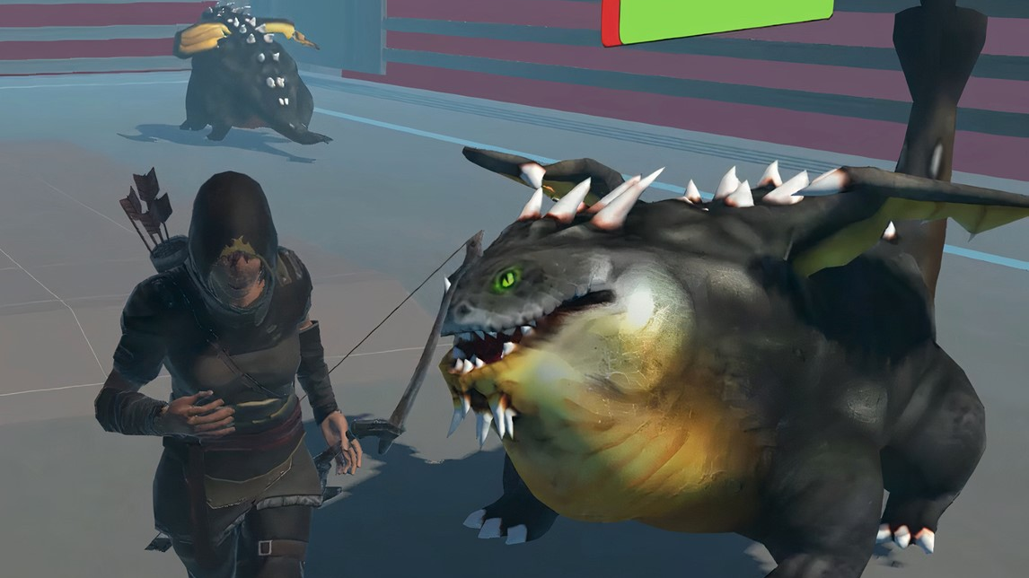

Bomb The Enemy הצגת הפרויקט
מציגות: עולה איברהים
למעה ג׳בר
מנחה: מועאוויה עקש

Slide 2
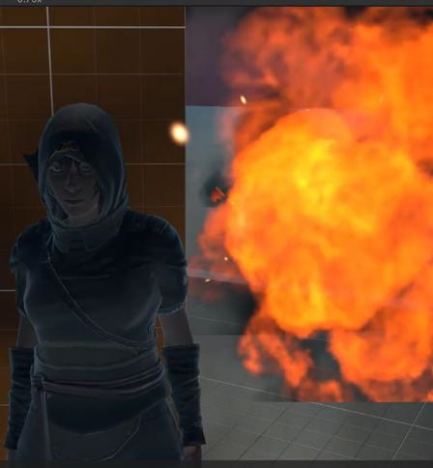

נושא הפרויקט
פיתוח משחק RTS(אסטרטגיה בזמן אמת) בסביבה תלת-ממדית ע"י פיתוח משחק בשפת ושימוש במנוע גרפי
המשחק דומה לרעיון משחקי RTSקיימים כגון: בומברמן ובומבר פרינדס אך יתווספו שיפורים הן מבחינה גרפית והן מבחינת משחקיות.
במשחק שלנו נרצה להוסיף דבר חדש כגון הוספת רעיון ה mini- games למשחק, מה שיתן למשחק יתרון על פני משחקים קיימים וכמובן נשתדל לספק חווית משחק מהנה שתעודד את השחקן לחזור ולשחק.

Slide 3

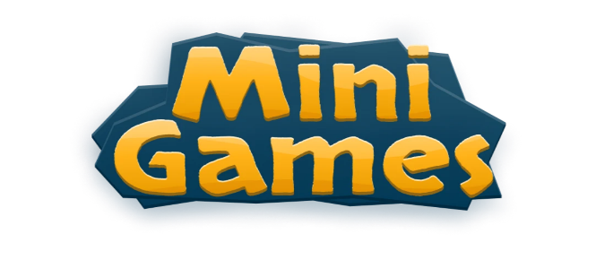
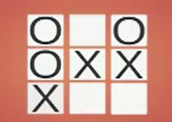
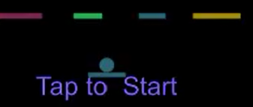
מטרת הפרויקט
משחקי וידאו, כולל משחקי RTSומיני-משחקים, משפרים באופן חיובי מיומנויות קוגניטיביות כמו תיאום עין יד ויכולות חזותיות-מרחביות.
שיפורים אלה מתרחבים מעבר למשחקים, ומשפיעים על תרחישים בעולם האמיתי. אנשים, כולל אלה עם ,ADHD יכולים לחוות באופן טבעי שיפורים התנהגותיים וקוגניטיביים באמצעות מעורבות פעילה במשחקי וידאו. משחקי RTS ומיני-משחקים מציעים כלי רב עוצמה לשיפור היכולות הקוגניטיביות .

Slide 4

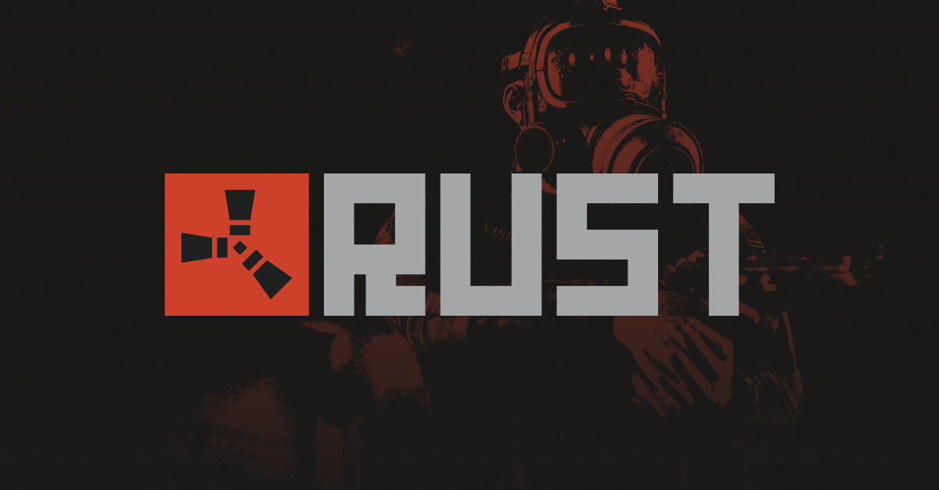
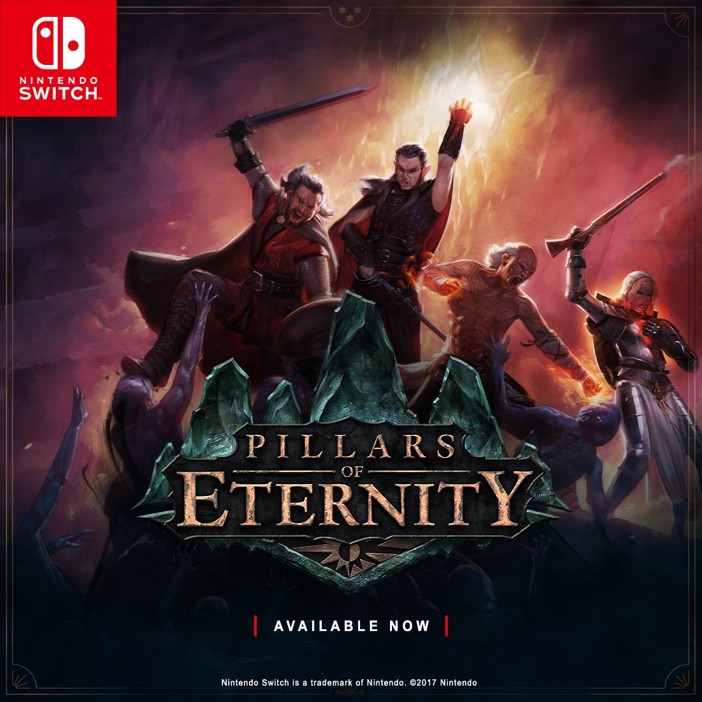

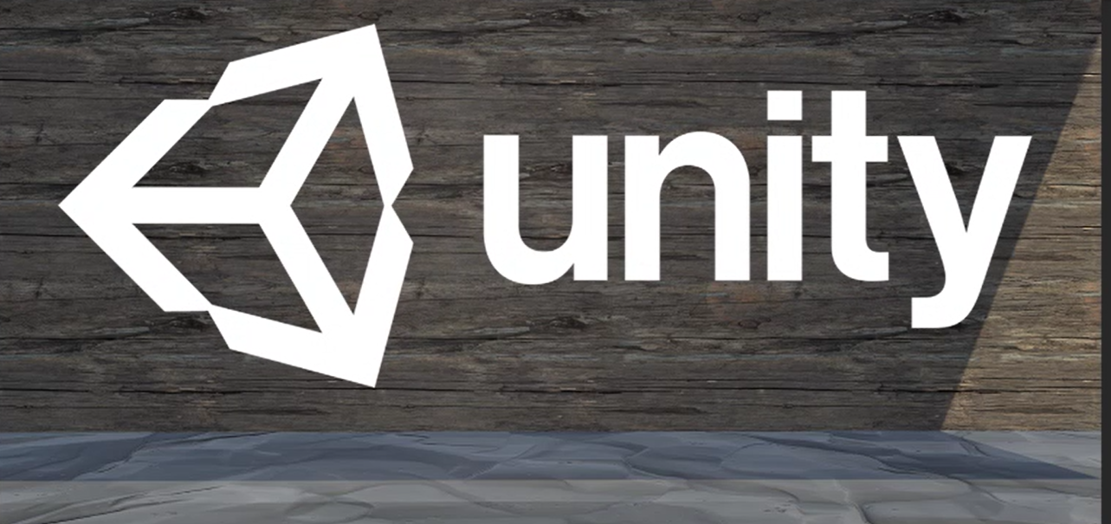
משחקים פופולריים שפותחו בUnity
Rust​
Temple run​
Pokimon go​
Pillars of eternity​

Slide 5
פתרונות קיימים
Bomber Friends
Bomber Man
העומק וההתאמה האישית של המשחק מאכזבים
חוסר יצירתיות וחדשנות
אויבים במעקב לפעמים יוצאים מהמסגרת
ריבוי פרסומות
קצב האינטרנט לעומת אפליקציות אחרות שרצות על אותו מכשיר
יותר מידי System Lags

Slide 6
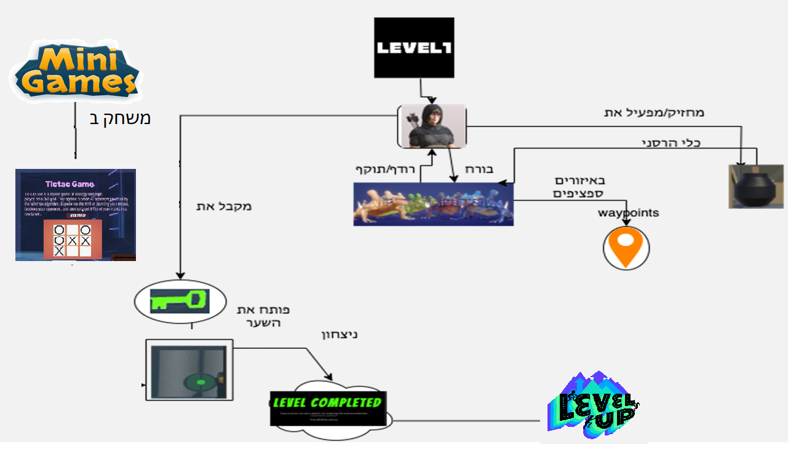
system flow
ארכיטקטורה

Slide 7
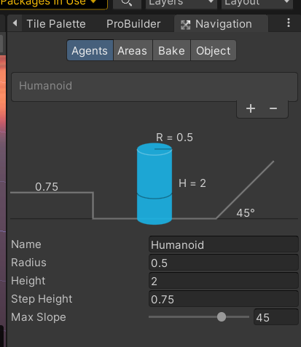
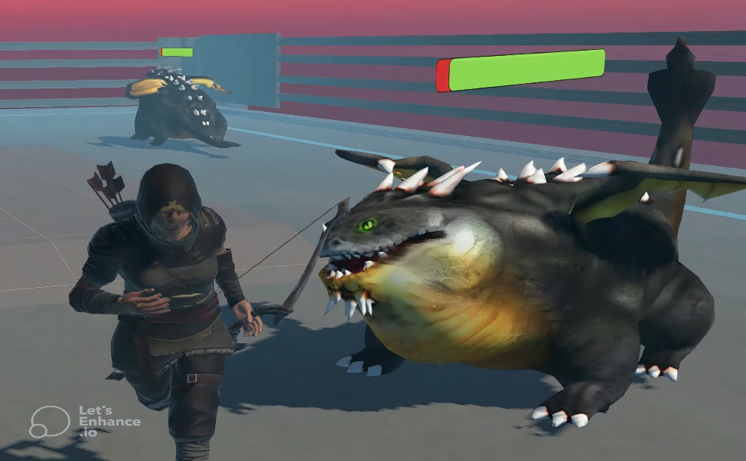
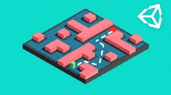
מורכבות הפרויקט
כדי שה-AI )אויבים חכמים) יכול להגיע ליעד בעולם המשחק, צריך להתקיים:
קבלת החלטות: בהתאם למצב המשחק הנוכחי, כולל מציאת נתיבים אופטימליים למעבר בין ה- waypoints (נקודות בקרה המוגדרים מראש).
איזון: רמת קושי מאתגרת כדי להעניק חוויה מעניינת לשחקנים, אך לא יכולה להיות בלתי אפשרית לנצח.
מדרגיות: התמודדות עם אתגרים וקשיים שונים במשחק .
ניהול זיכרון ואופטימיזציה: ניהול יעיל למען הבטחת פעולה יעילה ומהירה במשחק.

Slide 8
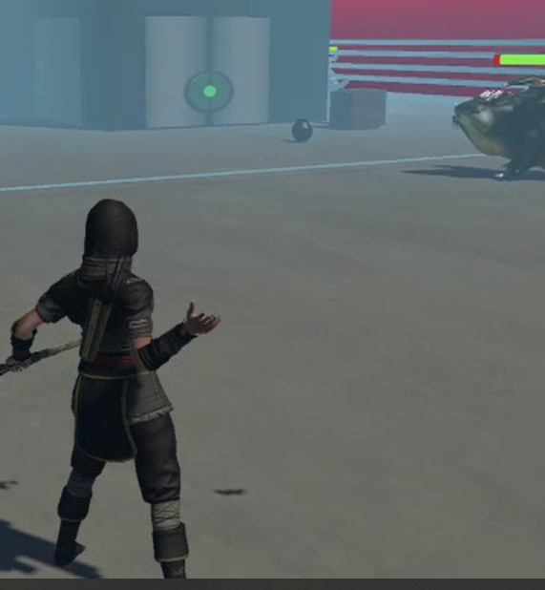
יעדים שהוצבו
היו לנו כמה משימות ויעדים שהצבנו לעצמנו:
חדשנות.
דרגות קושי בין השלבים מקל לקשה.
תגובת השחקן לאובייקטים האחרים במשחק.
הוספת MiniGames למשחק (בתפריט הראשי).
הוספת אסטרטגיה למשחק (צורך בחשיבה אסטרטגית).
חווית משתמש נעימה בלי בעיות (גרפיקה ,משחקיות ועיצוב).

Slide 9
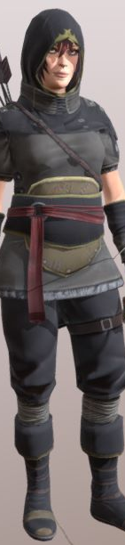
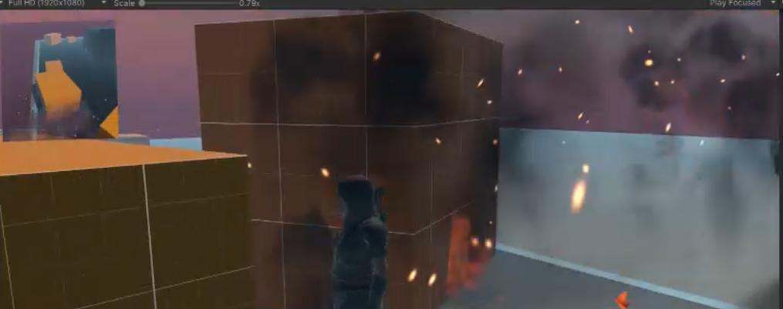

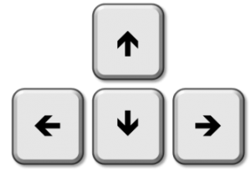
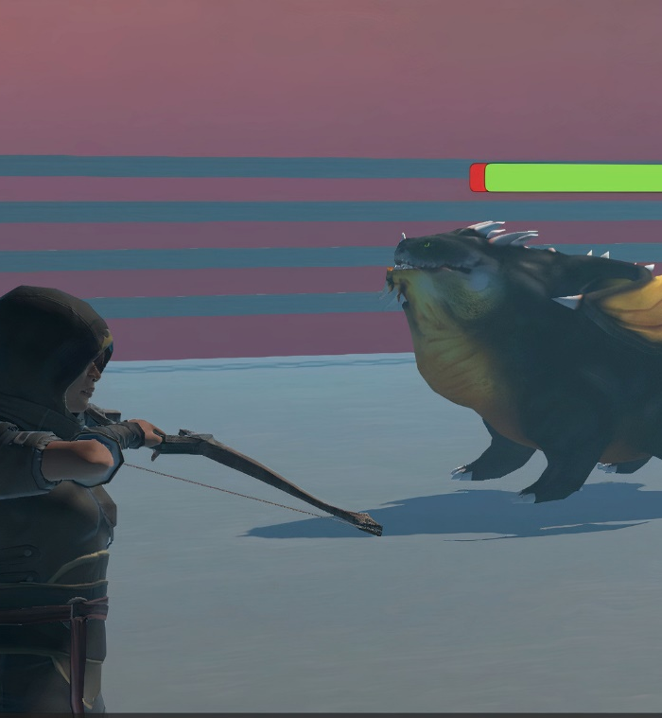

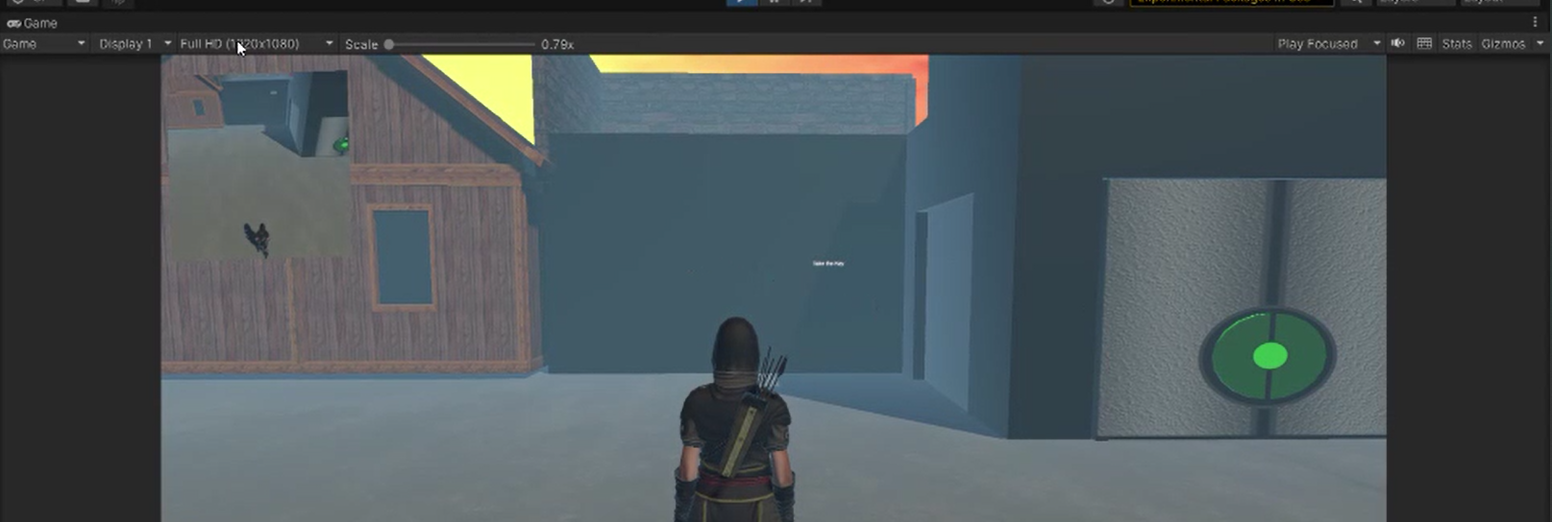
השחקן
השחקן הנשלט על ידי המשתמש מתגבר על מכשולים בדרכו באומץ ומיומנות. הוא מנווט בשטחים בוגדניים ומתייעץ על יריבים במסעו לניצחון. באמצעות יכולות ואסטרטגיות מגוונות, השחקן מצליח להתמודד ולהתגבר על אתגרים במשחק כגון אויבים, ,מכשולים הפצצות וכו', בעזרת הפצצות או שימוש בחץ וקשת.

Slide 10
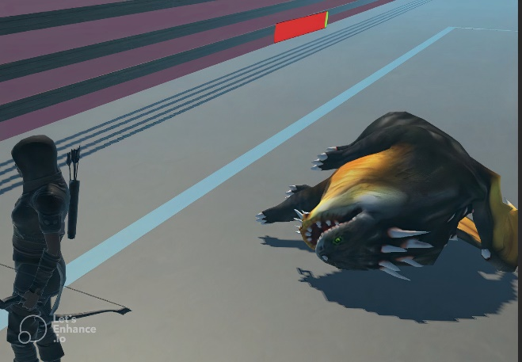
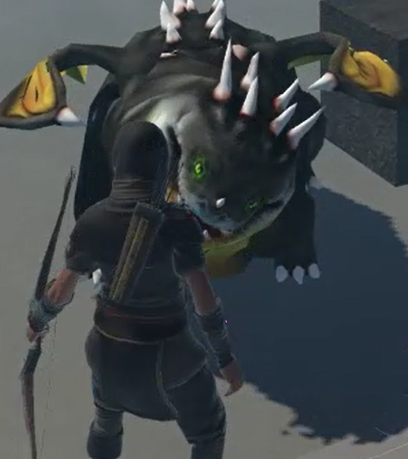
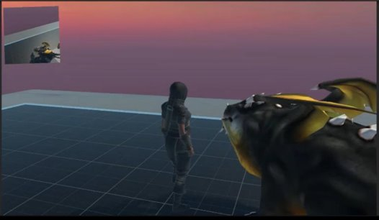
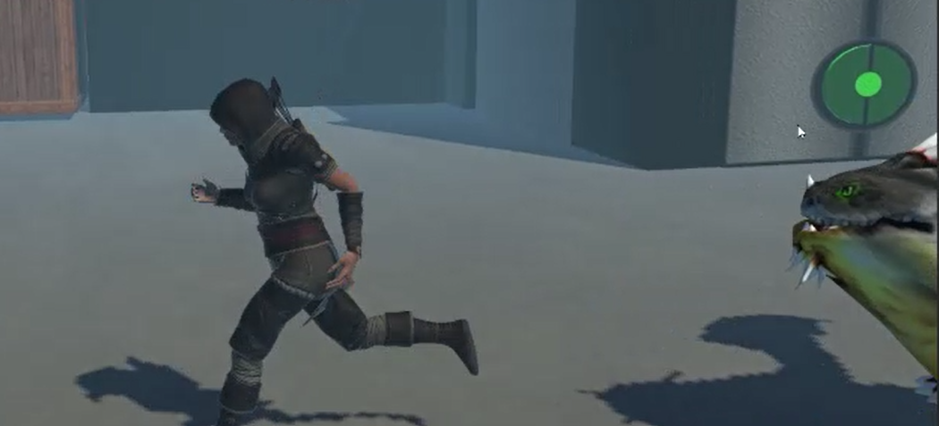
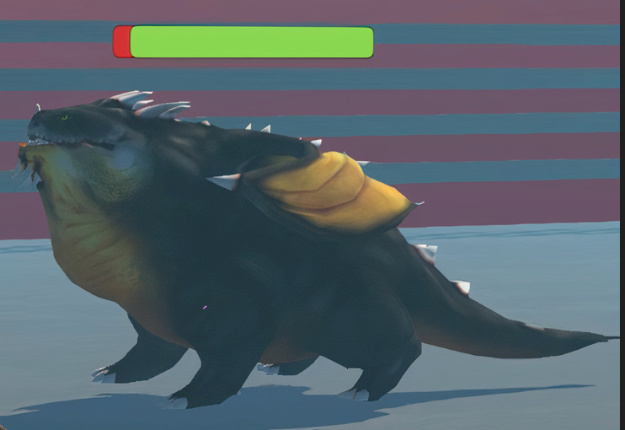
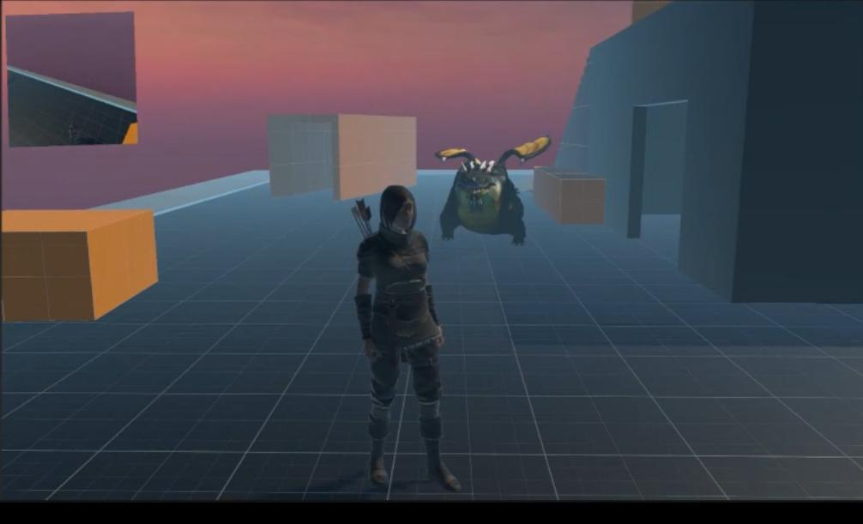
האויב
אויב חכם שמטרתו העיקרית היא לרדוף אחרי השחקן ולחסל אותו ולעכב את התקדמותו לקראת השגת ניצחון.

Slide 11

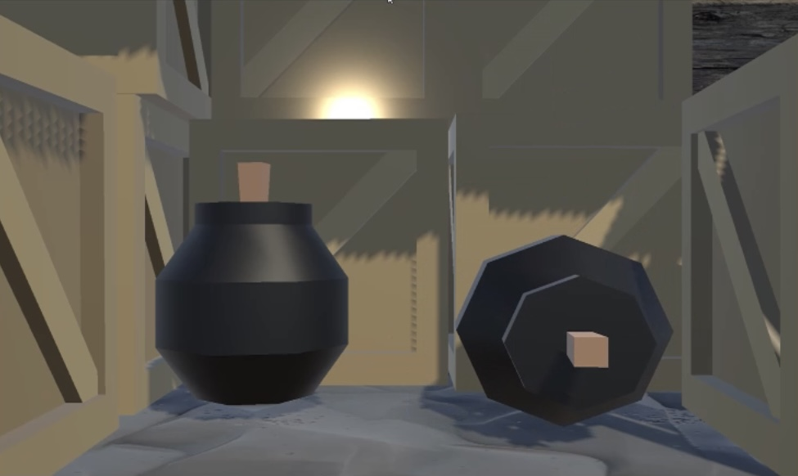
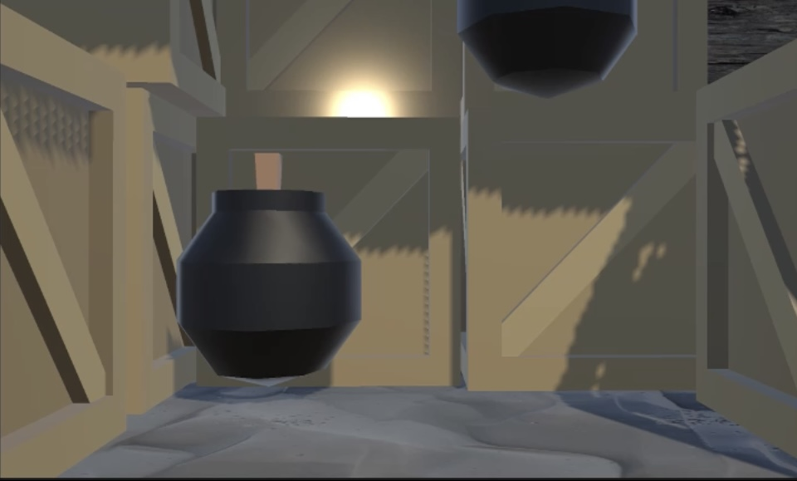
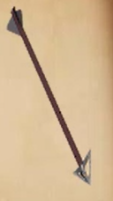
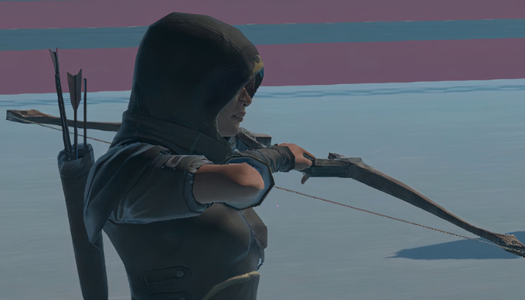
פצצות (Bomb)
חץ וקשת
כלי הגנה למניעת התקפות אויבים בדרך.
כלי הרסני ששחקן חייב לברח ממנו כאשר היא מופעלת, מכיוון שהיא הורסת מכשולים ומחסלת אויבים במהירות.

Slide 12
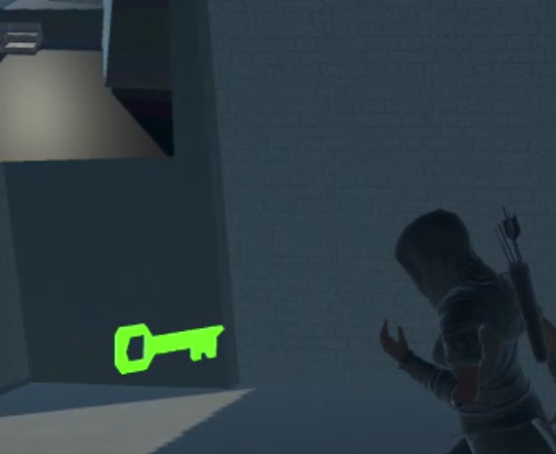
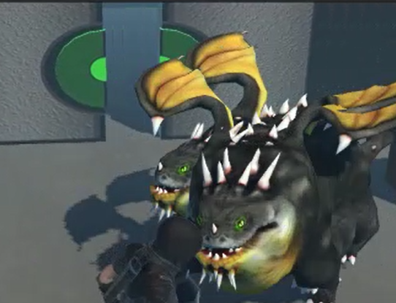
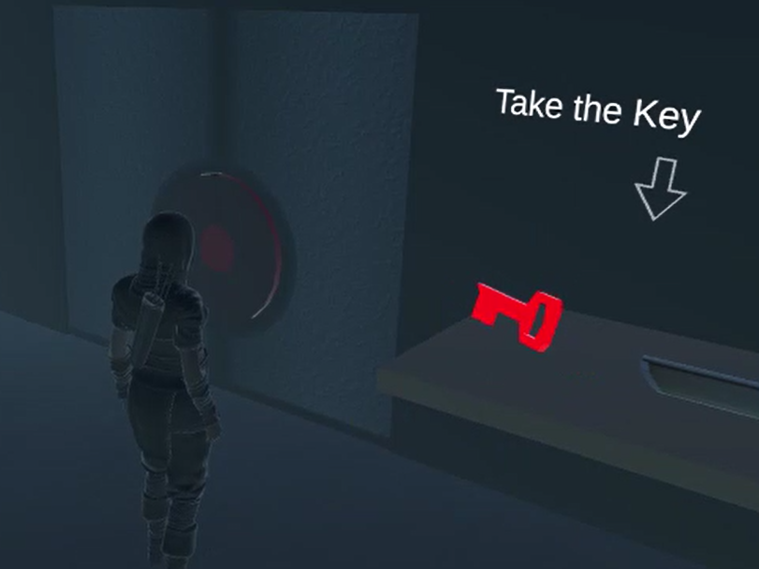
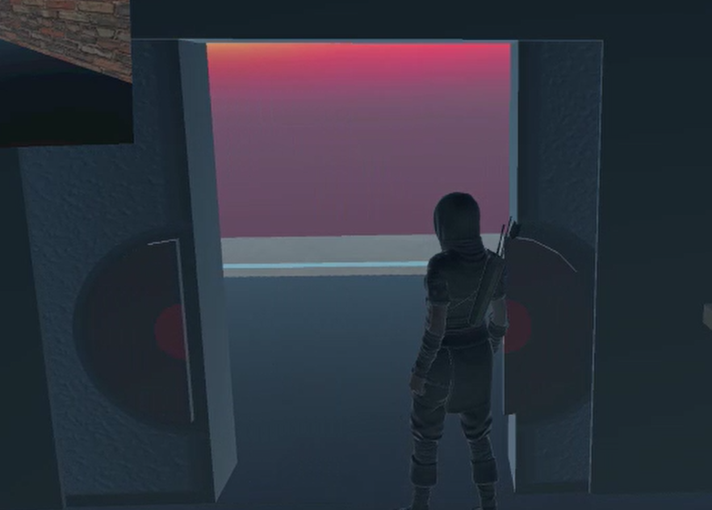
מפתח ושערים
שערים במשחק נפתחים על ידי מפתחות בצבעים ייחודיים. השחקן יצטרך למצוא ולהשתמש במפתחות התואמים כדי לגשת לשערים על מנת להגיע לניצחון!!😉

Slide 13
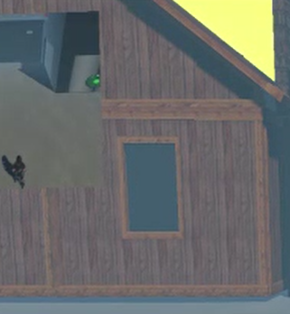
Mini map
ייצוג מלמעלה למטה של סביבת משחק המסייעת בניווט ומודעות מרחבית.

Slide 14
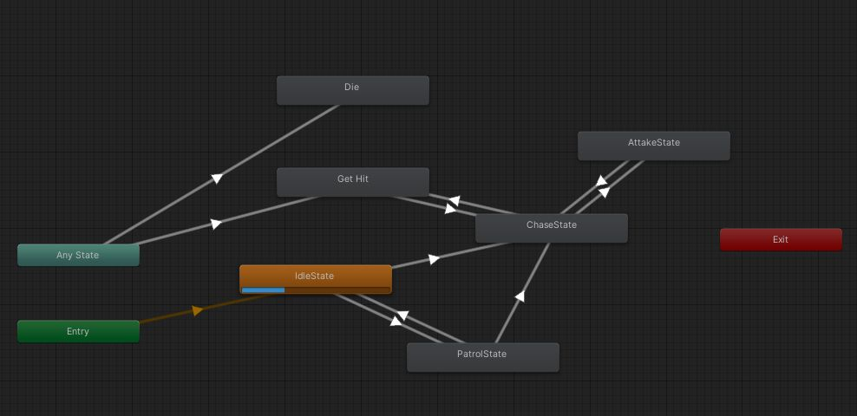
Enemy behaviors
Notes:
אציג קטעי קוד מרכזיים בצד המדריך:
בקטע הקוד משמאל אנו שומרים זירה במסד הנתונים. תחילה אנו יוצרים רשימה של אובייקטים, כל אובייקט יכיל את כל המידע הדרוש לנו עבור אובייקט שהמדריך הוסיף לזירה. לאחר מכן יוצרים מערך שמחזיק את כל האובייקטים שהמדריך הוסיף. אנו עוברים בלולאה על מערך זה ומחלצים מכל אובייקט את המידע הרצוי, אותו אנו שומרים ברשימה.
לאחר מכן אנו שומרים באובייקט אחד את כל המידע שרלוונטי לשמירת סצנה – סוג הסצנה, והאובייקטים שבסצנה.
ואז מבצעים את השמירה עצמה יחד עם שם הסצנה שקיבלה הפונקציה.
הקוד מימין מבצע את הגרירה של אובייקט מהמלאי לסצנה.
הוא קודם בודק אם נגרר אובייקט מתוך המלאי, ואז מבצע את אחד מבין השניים:
אם הגרירה התבצעה אל הסצנה – הוא יוצר אובייקט חדש ויוסיף אותו לזירה.
ואם הגרירה התבצעה אל המלאי – הוא יבצע החלפה בין שני האובייקטים במלאי כנדרש.

Slide 15
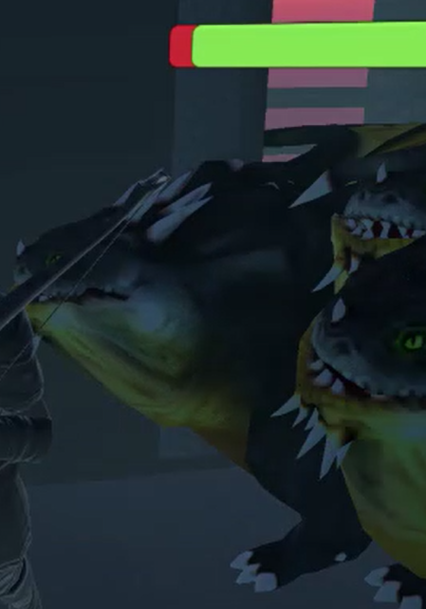
קשיים ומורכבות
למידה של סביבת יוניטי.
.בניית משחק קל ונוח למשתמש
תחרות מול מוצרים קיימים
יצירת תקשורת בין השחקנים במצב אונליין.
קושי עתידי : שיווק המוצר

Slide 16
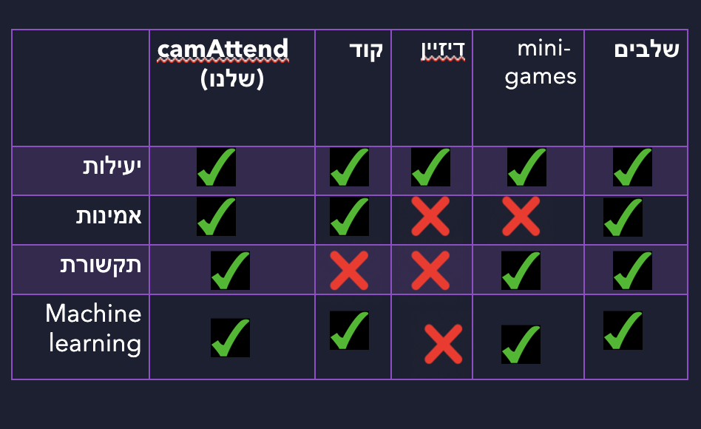


יתרונות המשחק
על פתרונות קיימים

Slide 17
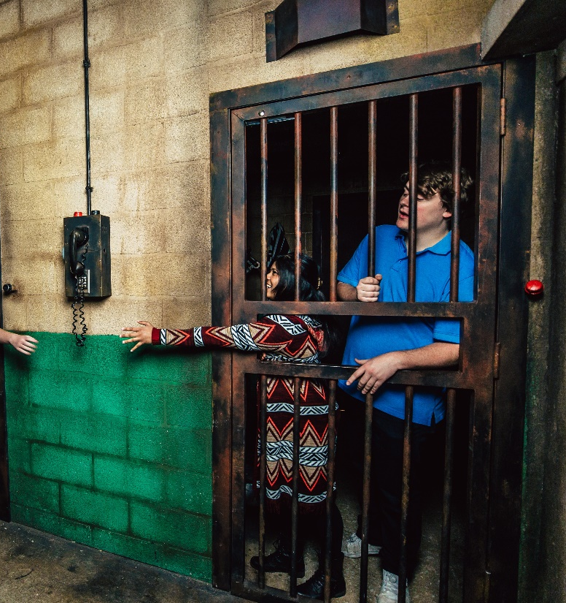
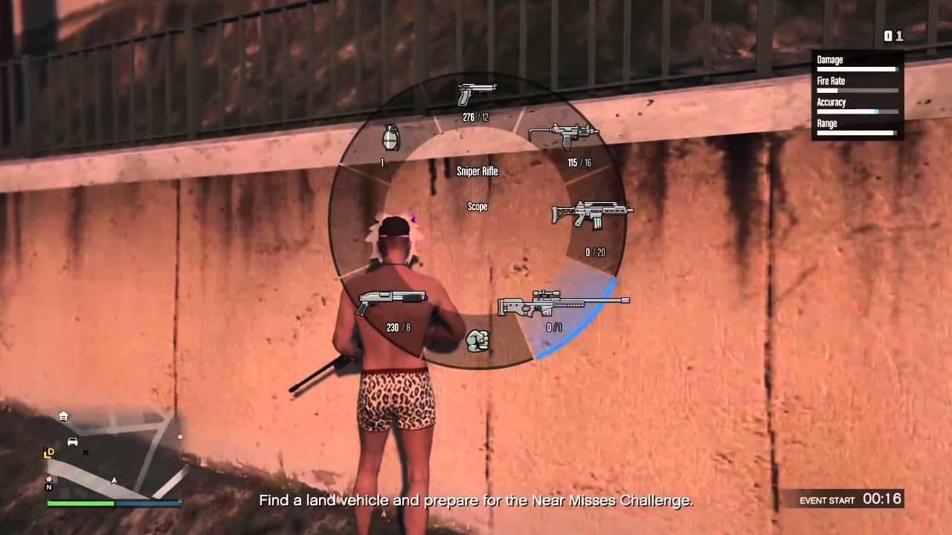

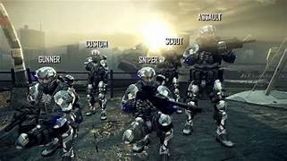
אפשרויות הרחבה ושיפור
השלמת חלקים שעוד לא בוצעו
multiplayer
יכולת הוספת קירות ועיצוב המבנה
מבנים ואלמנטים התחלתיים נוספים
Escape room
הוספת תפריט לנשקים והתנהגויות עבור השחקן
Notes:
איך ניתן להרחיב את הפרויקט שלנו:
אז כמובן ראשית צריך להשלים את החלקים שעוד לא הושלמו, גם חלקי החובה וגם חלקי הבונוס.
ניתן להגדיל את מלאי האובייקטים כמו שהזכרנו כיעד שחשבנו עליו בזמן הביצוע ולא הספקנו ליישם.
ניתן להרחיב את הממשק להוספת קירות לזירה וחלוקת המבנה לחדרים.
וכמו שאמרנו בהתחלה, ניתן להוסיף עוד סוגים של אלמנטים התחלתיים ושל מבנים התחלתיים חוץ מבית מרוהט ומבנה ריק, המערכת נבנתה באופן גנרי כך שניתן להוסיף סוגי זירות נוספים במינימום עבודה – גם מבחינת קוד וגם מבחינת העבודה מול Unity.

Slide 18

הדגמה ביוניטי

Slide 19


